Slide 1
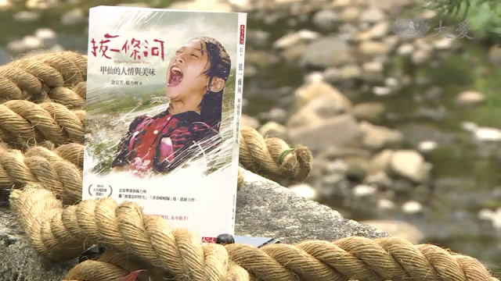
甲仙：重生的關鍵

Slide 2
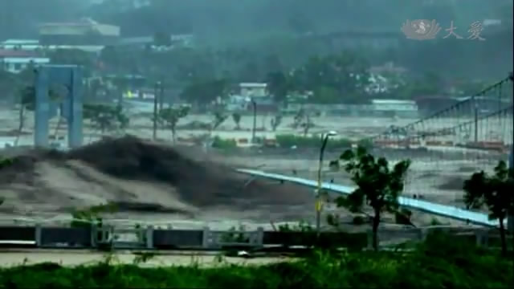
拔一條河：惡水

Slide 3
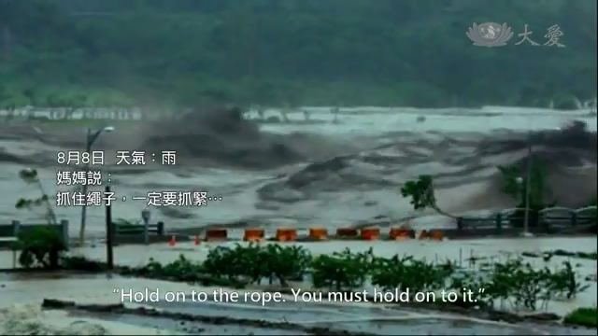
拔一條河：惡水

Slide 4
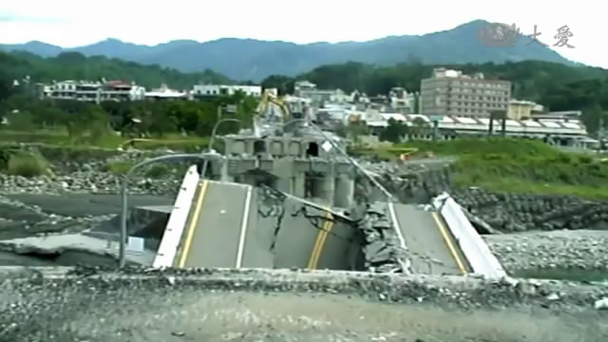
拔一條河：橋斷

Slide 5
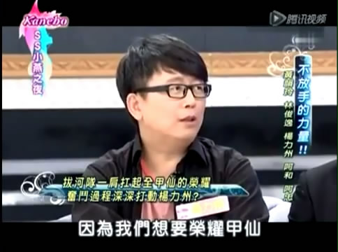
拔一條河：共同願景

Slide 6
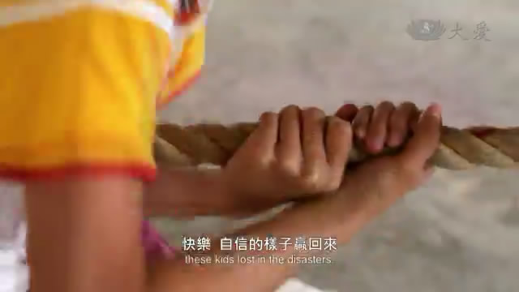
拔一條河：共同願景

Slide 7
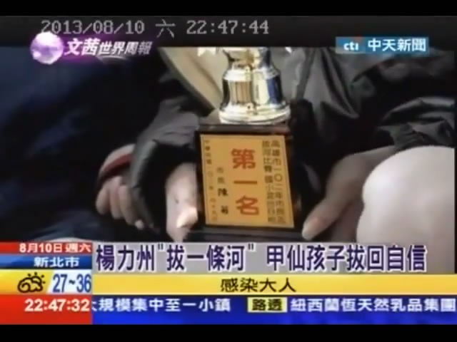
拔一條河：共同願景

Slide 8
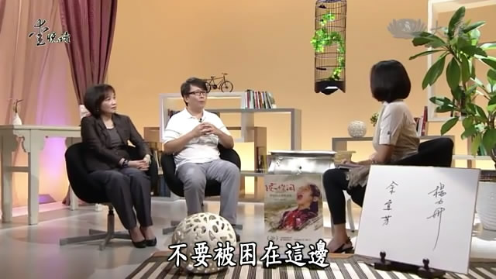
拔一條河：改善心智模式

Slide 9
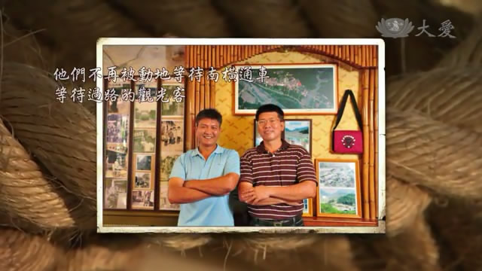
拔一條河：改善心智模式

Slide 10
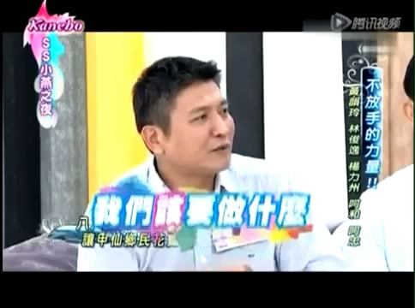
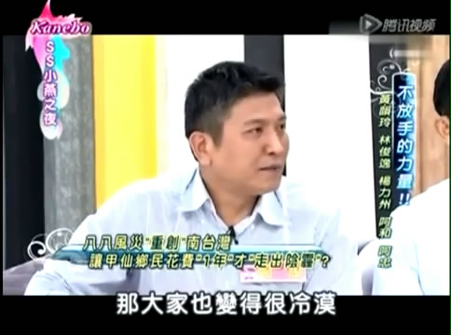
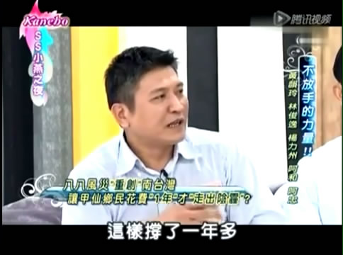
拔一條河：改善心智模式

Slide 11
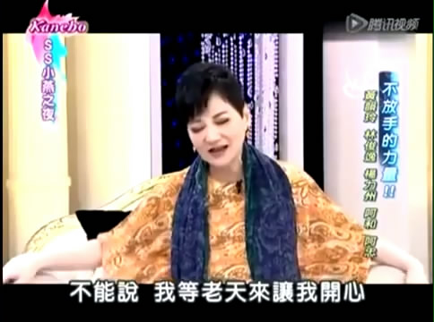
拔一條河：改善心智模式

Slide 12
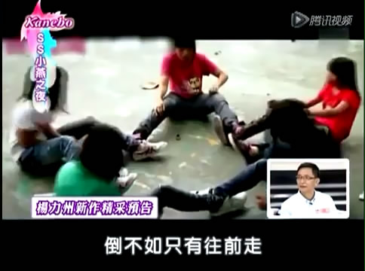
拔一條河：超越自我

Slide 13
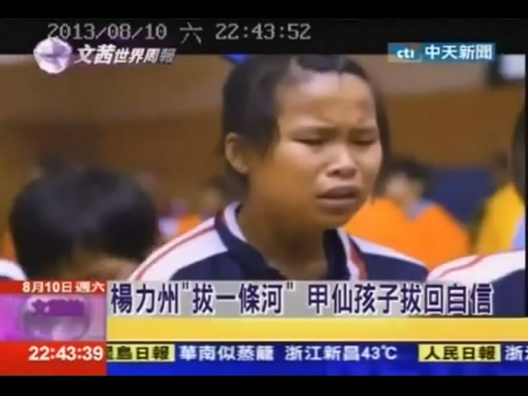
拔一條河：超越自我

Slide 14
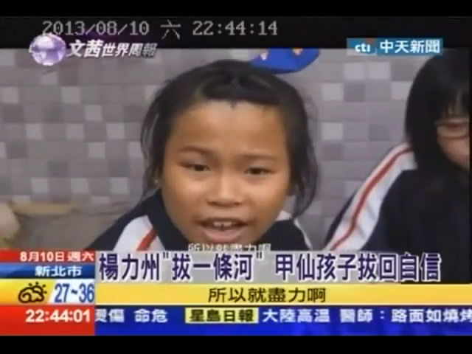
拔一條河：超越自我

Slide 15
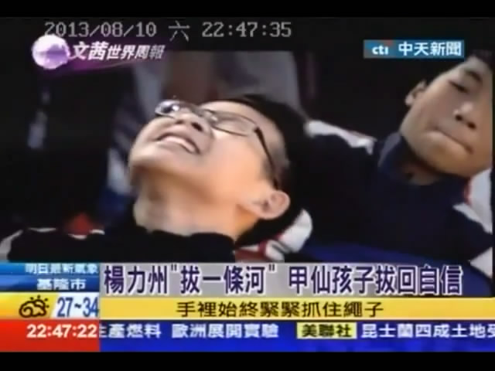
拔一條河：超越自我

Slide 16
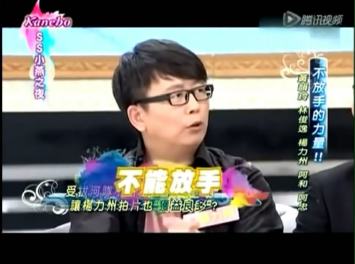
拔一條河：超越自我

Slide 17
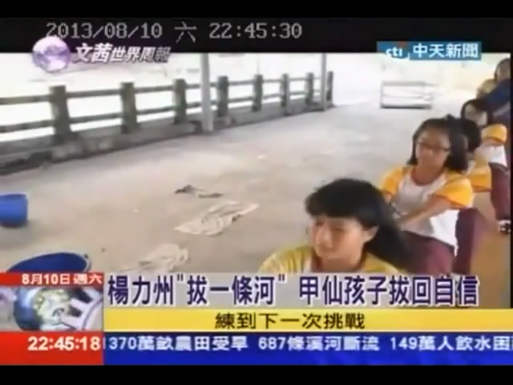
拔一條河：團隊學習

Slide 18
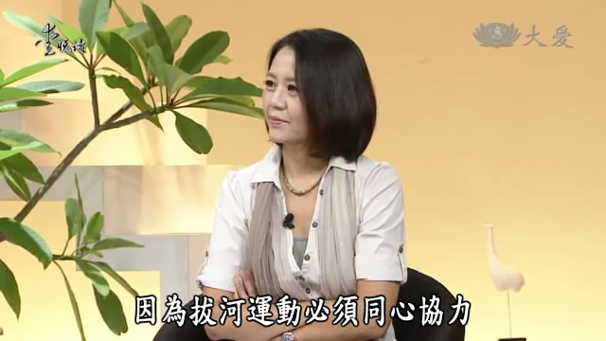
拔一條河：團隊學習

Slide 19
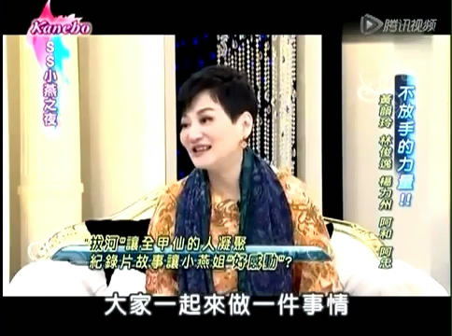
拔一條河：團隊學習

Slide 20
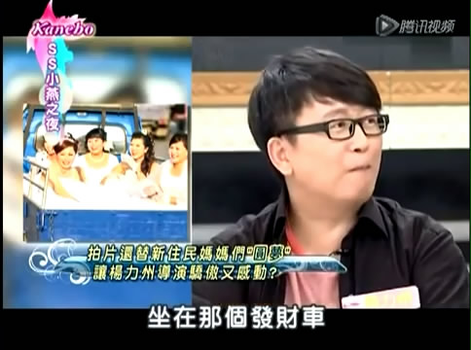
拔一條河：團隊學習

Slide 21
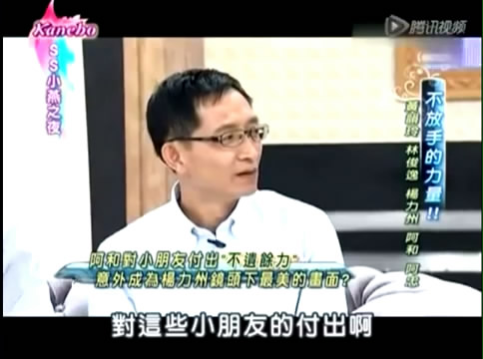
拔一條河：團隊學習

Slide 22
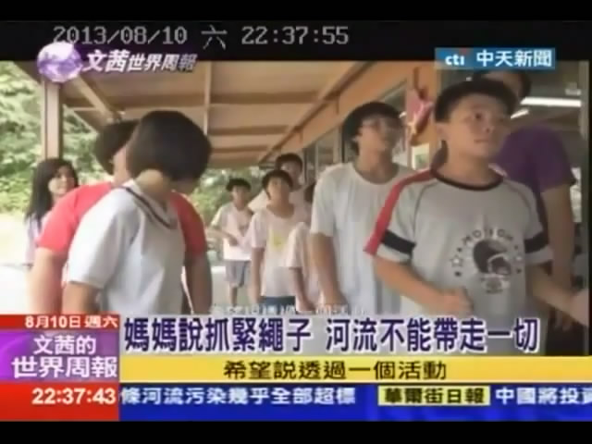
拔一條河：系統思考

Slide 23
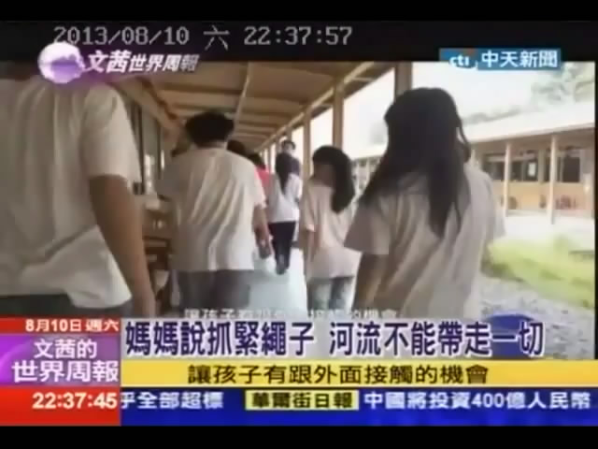
拔一條河：系統思考

Slide 24
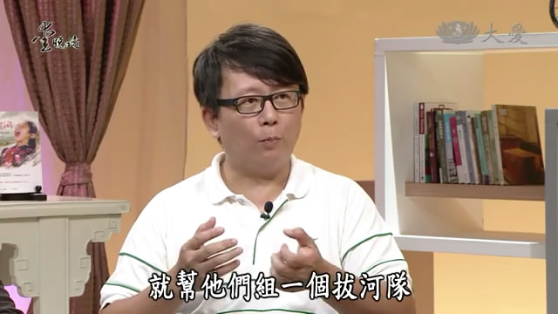
拔一條河：系統思考

Slide 25
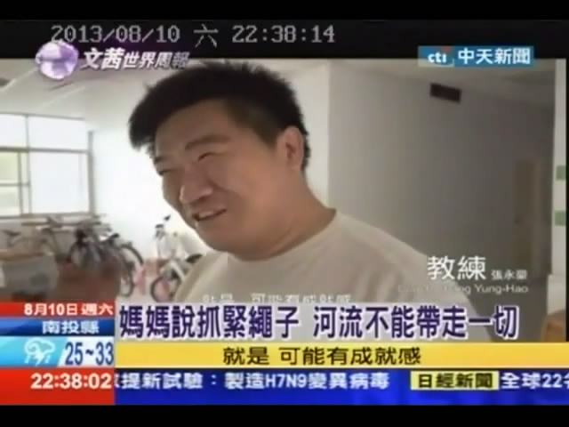
拔一條河：系統思考

